Slide 1
Работа по реализации воспитательного компонента урочной и внеурочной деятельности
Педсовет 1 декабря 2022
Учитель начальных классов Цымбалюк Е.В

Slide 2
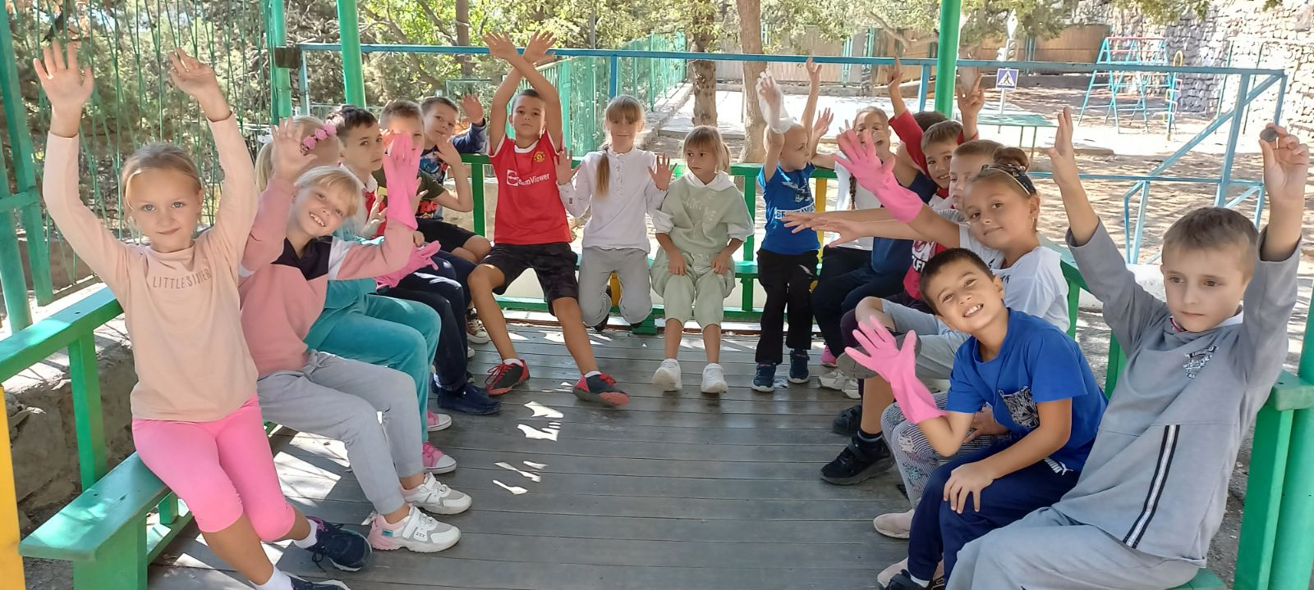
Марк Твен писал:
Это высказывание предостерегает всех нас от ошибок в организации учебно – воспитательного процесса
« Кто не видит конечной цели, очень удивиться, придя не туда».

Slide 3
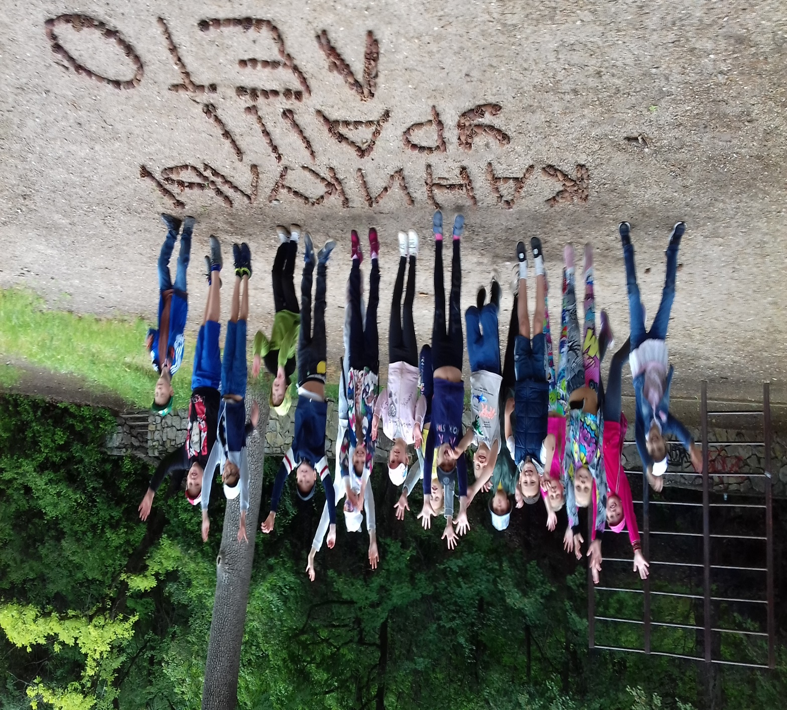
Общие задачи и принципы воспитания средствами образования представлены в Федеральных государственных образовательных стандартах (ФГОС), где воспитательная деятельность рассматривается как компонента педагогического процесса в каждом общеобразовательном учреждении, охватывает все составляющие образовательной системы школы, что направлено на реализацию государственного, общественного и индивидуально-личностного заказа на качественное и доступное образование в современных условиях.

Slide 4
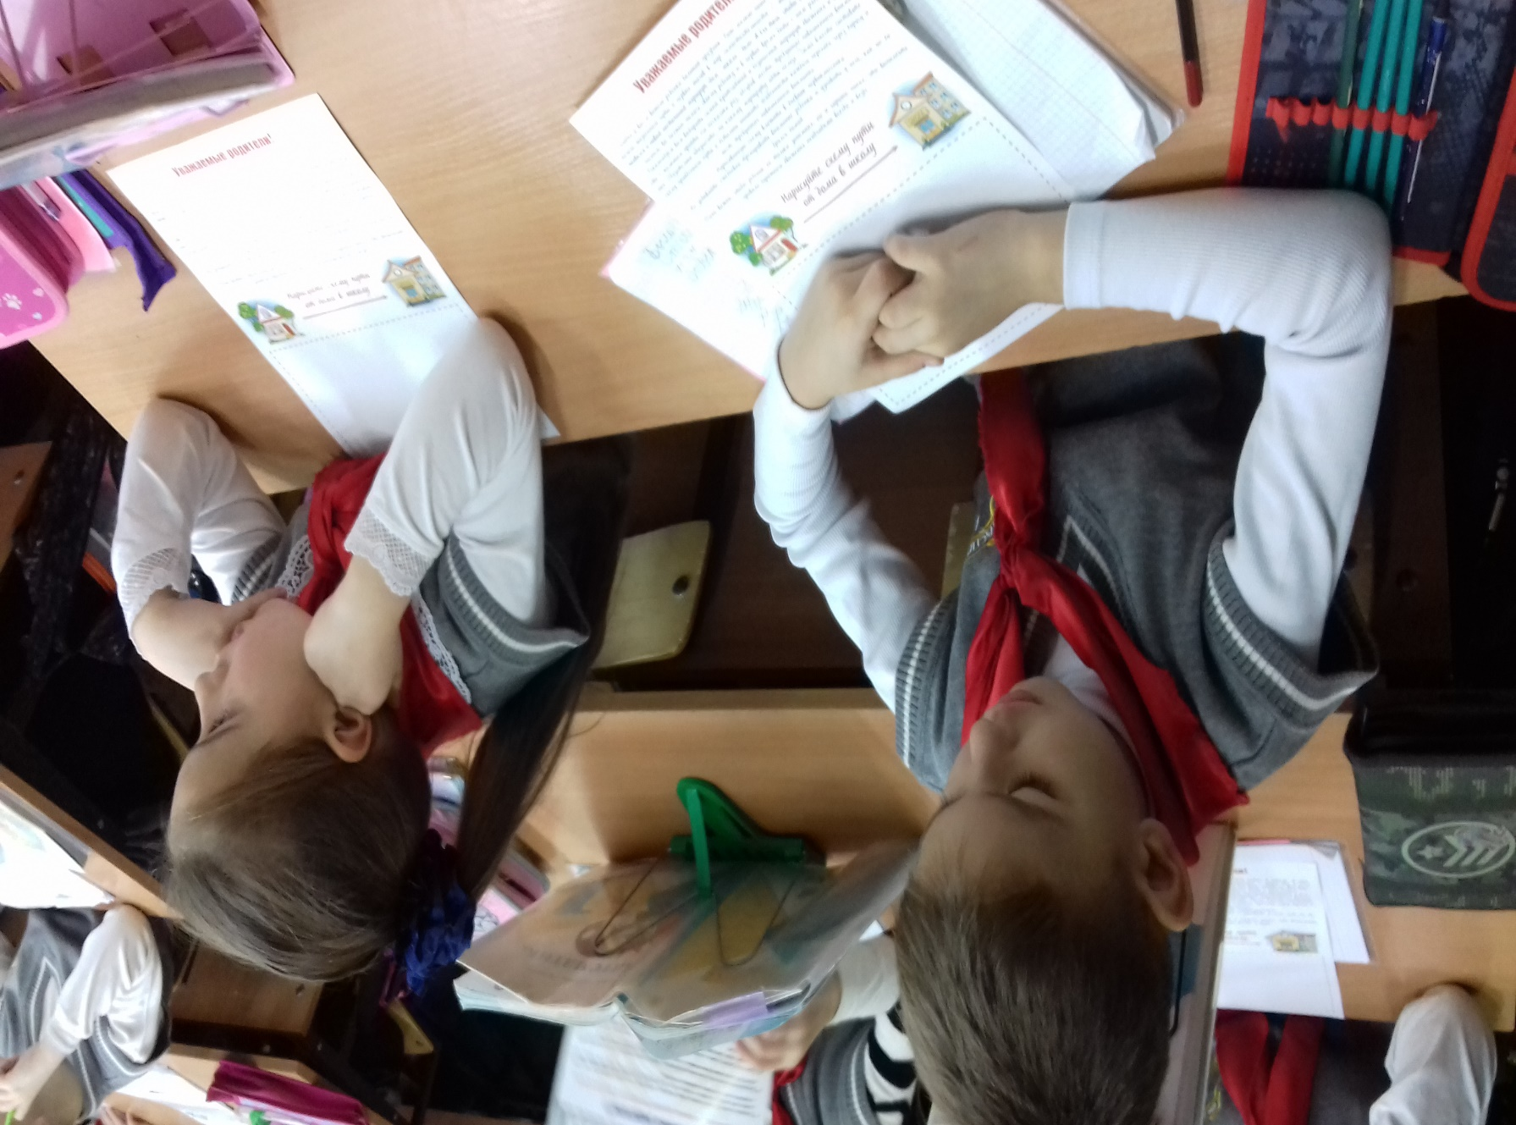
Цель воспитания
создание условий для личностного развития, самоопределения и социализации обучающихся на основе социокультурных, духовно-нравственных ценностей и принятых в российском обществе правил и норм поведения в интересах человека, семьи, общества и государства, формирование у обучающихся чувства патриотизма, гражданственности, уважения к памяти защитников Отечества и подвигам Героев Отечества, закону и правопорядку, человеку труда и старшему поколению, взаимного уважения, бережного отношения к культурному наследию и традициям многонационального народа Российской Федерации, природе и окружающей среде. (Федеральный закон от 29 декабря 2012 г. № 273-ФЗ «Об образовании в Российской Федерации, ст. 2, п. 2).

Slide 5
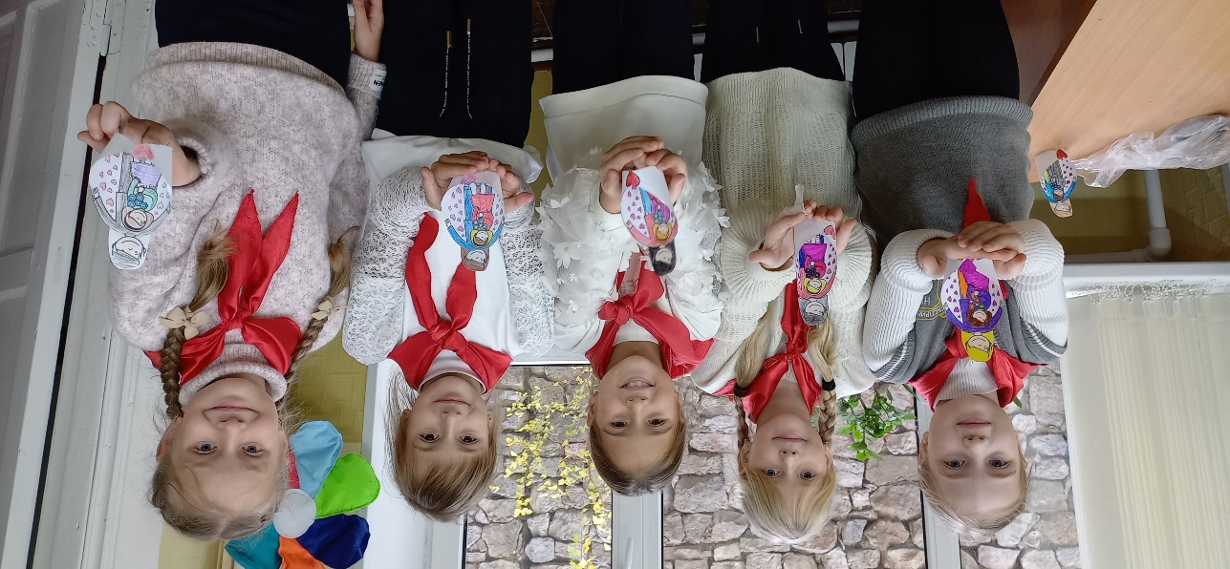
Трудности в воспитательном процессе относятся сегодня к самым острым и актуальным не только в педагогике, но и в социуме.
Младший школьный возраст – это тот самый период, когда дети активно обучаются поведению в социуме, искусству межличностного общения, когда зарождаются первые гражданские позиции и формируются нравственно – этические нормы. В наше прагматичное время именно в маленьком человеке, нашем ученике мы можем сохранить чистоту восприятия мира, посеять в его душе зёрна сострадания, милосердия, добра.

Slide 6
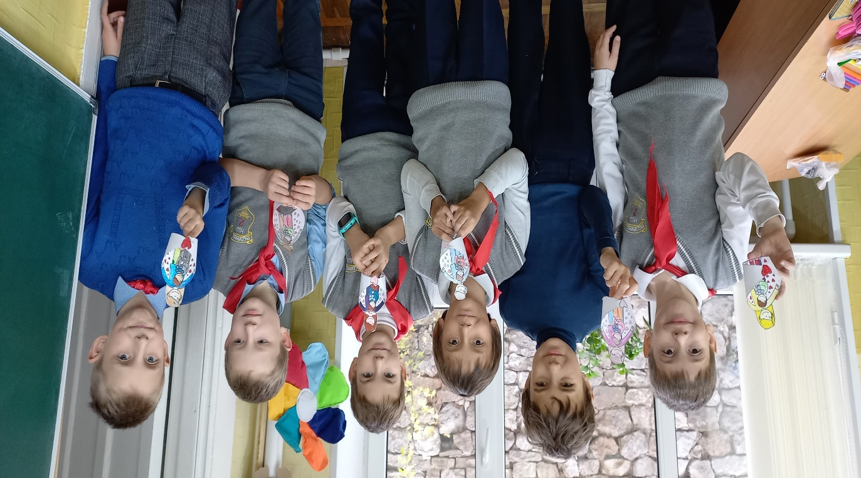
Возрастные особенности детей младшего школьного возраста таковы, что они могут впитывать в себя, как губка, всё новое, неизведанное. Именно в это время у них активно развиваются важнейшие психические функции и понятия общечеловеческих, нравственных ценностей, которые затем останутся с ними на всю жизнь, помогут обрести своё место в обществе.

Slide 7
РАБОЧАЯ ПРОГРАММА ВОСПИТАНИЯ
МБОУ «ГАСПРИНСКАЯ НАЧАЛЬНАЯ ШКОЛА № 2» на 2021 - 2026 гг.
Модуль «Школьный урок»
максимальное использование воспитательных возможностей содержания учебных предметов для формирования у обучающихся российских традиционных духовно-нравственных и социокультурных ценностей, российского исторического сознания на основе исторического просвещения; подбор соответствующего содержания уроков, заданий, вспомогательных материалов, проблемных ситуаций для обсуждений;
включение учителями в рабочие программы по учебным предметам целевых ориентиров результатов воспитания, их учёт в определении воспитательных задач уроков, занятий;
выбор методов, методик, технологий, оказывающих воспитательное воздействие на личность в соответствии с воспитательным идеалом, целью и задачами воспитания, целевыми ориентирами результатов воспитания; реализацию приоритета воспитания в учебной деятельности;
Модуль «Внеурочная деятельность»
вовлечение школьников в интересную и полезную для них деятельность, которая предоставит им возможность самореализоваться в ней, приобрести социально значимые знания, развить в себе важные для своего личностного развития социально значимые отношения, получить опыт участия в социально значимых делах;
создание в детских объединениях традиций, задающих их членам определенные социально значимые формы поведения;
поддержку в детских объединениях школьников с ярко выраженной лидерской позицией и установкой на сохранение и поддержание накопленных социально значимых традиций;
поощрение педагогами детских инициатив и детского самоуправления.
Реализация воспитательного потенциала курсов внеурочной деятельности происходит в рамках следующих выбранных школьниками ее видов.

Slide 8
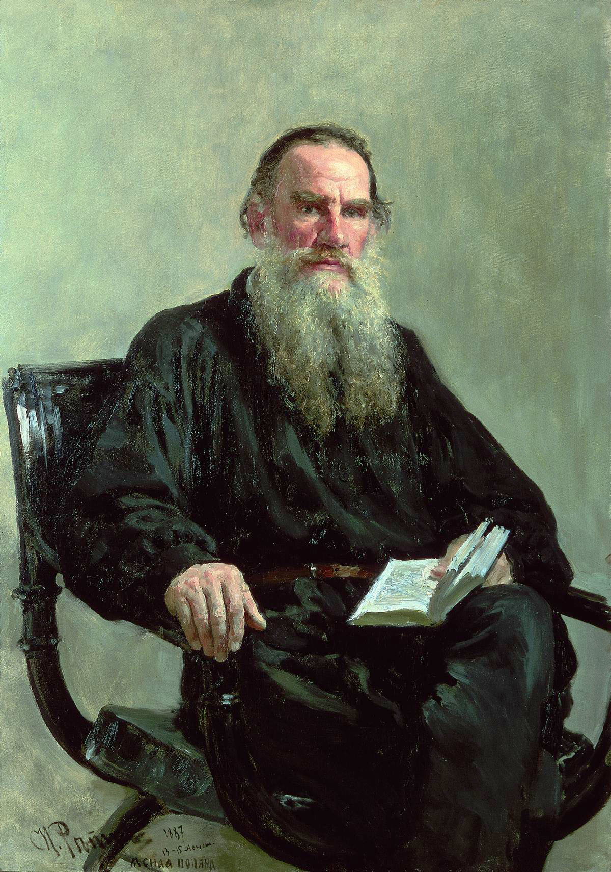
Урок литературного чтения
День памяти Толстого — 20 ноября 2022 г
Тема: Лев Николаевич Толстой «Старый дед и внучек»
Воспитательная цель:
воспитывать уважение и сострадание к старым людям, родственникам, родителям.

Slide 9

Урок математики
День Замечательных Чисел и Констант – 11 ноября
Тема: Решение задач. Закрепление устных приемов вычисления
Воспитательная цель:
воспитывать культуру поведения на уроке, отношения к одноклассникам, возможность выслушивать мнение других детей, взаимопомощь и поддержку в трудных ситуациях

Slide 10
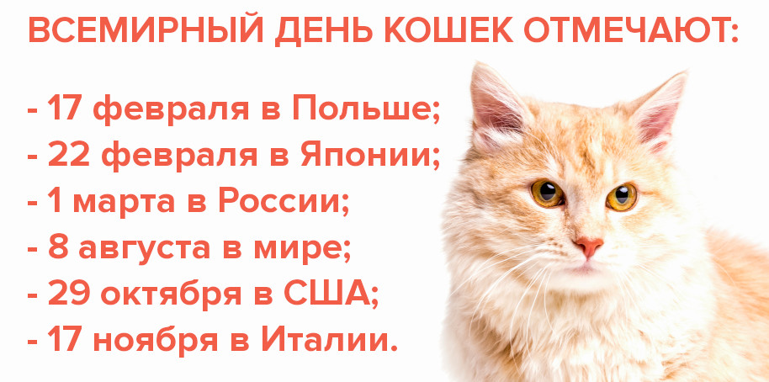

Урок окружающего мира
Тема урока : Про кошек и собак
Воспитательная цель:
воспитывать любовь к животным, ответственность за них, воспитывать бережное и заботливое отношение к ним.

Slide 11
Спасибо за внимание!

